Slide 1

ZÁKLADNÍ ŠKOLA SLOVAN, KROMĚŘÍŽ, PŘÍSPĚVKOVÁ ORGANIZACE
ZEYEROVA 3354, 767 01 KROMĚŘÍŽ
projekt v rámci vzdělávacího programu
VZDĚLÁNÍ PRO KONKURENCESCHOPNOST
ŠABLONA ČÍSLO: III/2
NÁZEV: INOVACE A ZKVALITNĚNÍ VÝUKY PROSTŘEDNICTVÍM ICT
PŘEDMĚT: PŘÍRODOPIS
ROČNÍK: VIII.
TÉMA: OPĚRNÁ SOUSTAVA
AUTOR: MGR. RADKA PETŘÍKOVÁ
DATUM VYTVOŘENÍ: 10. 12. 2012
VY_32_INOVACE_ 37_RP

Slide 2
Anotace
Prezentace je vytvořena jako doplněk k učivu 8. ročníku
Prezentace je určena pro práci na interaktivní tabuli s připojením na internet
Cílem prezentace je seznámit žáky s jednotlivými částmi opěrné soustavy člověka
Prezentace obsahuje fotografie pořízené na modelu lidského těla s popisem
Speciální vzdělávací potřeby: model opěrné soustavy lidského těla
Délka aktivity 25 minut
Zkušenosti z pilotáže podle obrázků žáci lépe pochopí anatomii lidského těla, možno doplnit o rtg. snímky lidského těla zachycující změny a stavy po úrazech

Slide 3
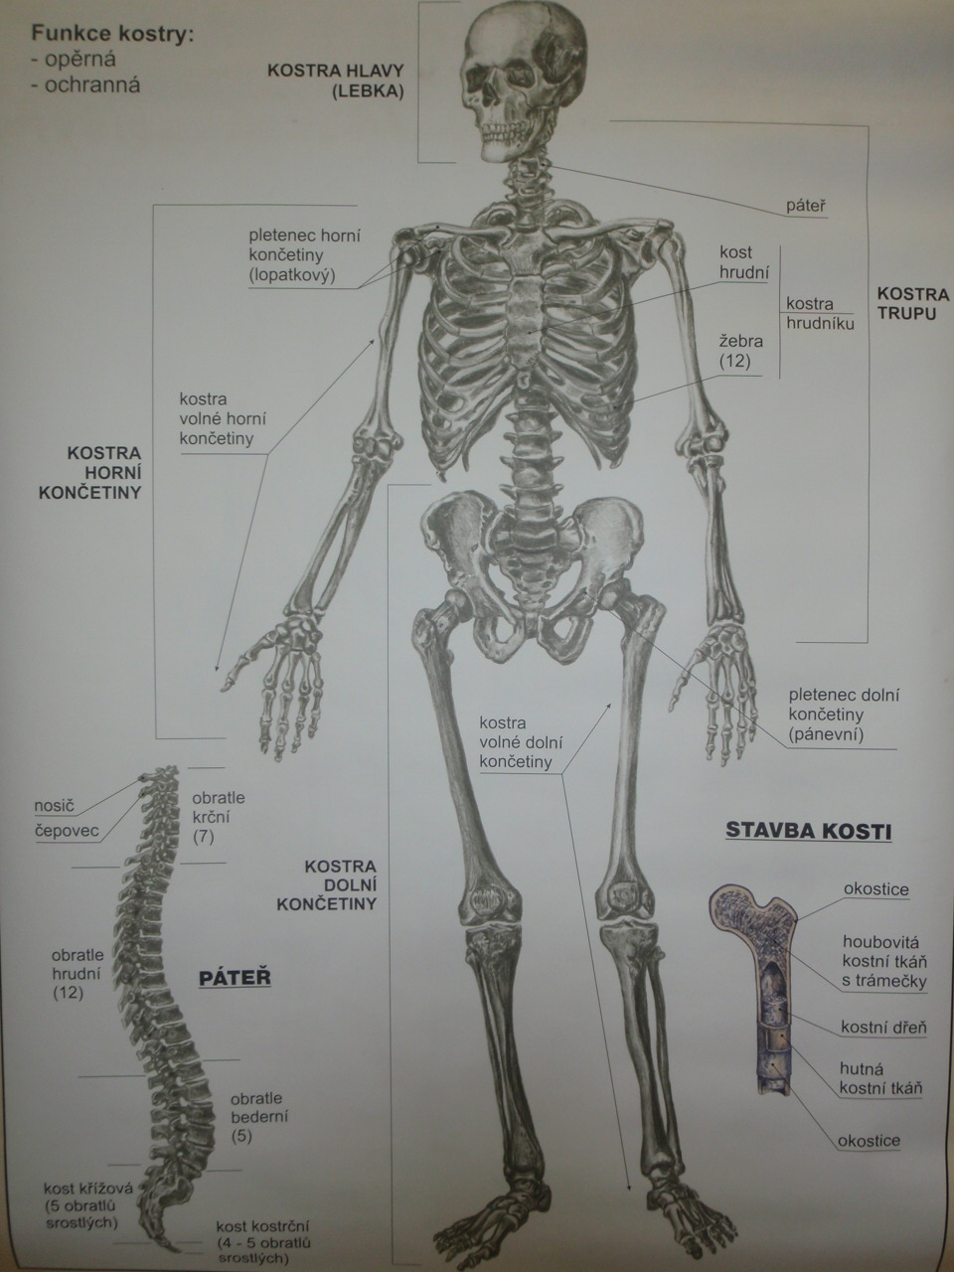
OPĚRNÁ SOUSTAVA
OPORA
těla
OCHRANA
měkkých částí

Slide 4
KOSTRA
TRUPU
KONČETIN
HLAVY

Slide 5
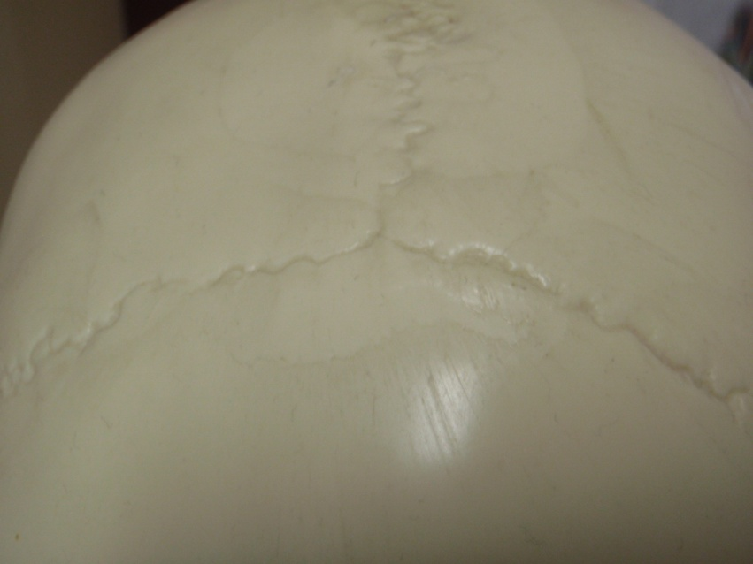
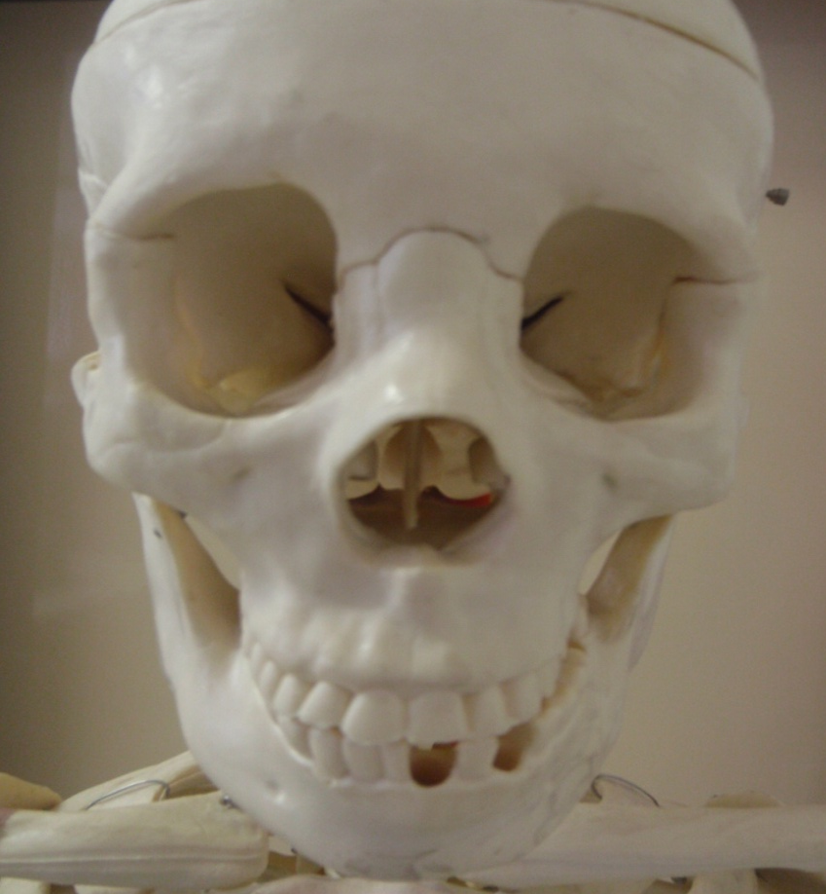
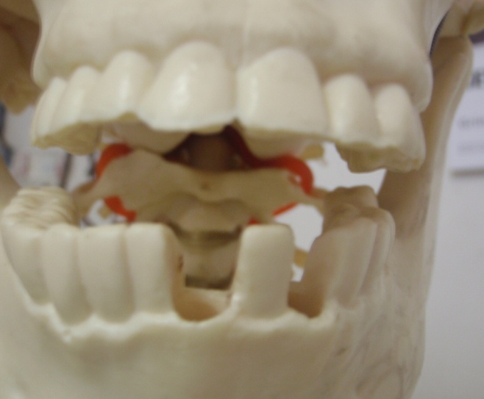
LEBKA
ČÁST OBLIČEJOVÁ
ČÁST MOZKOVÁ
ZUBY ZAKOTVENÉ V ČELISTI

Slide 6
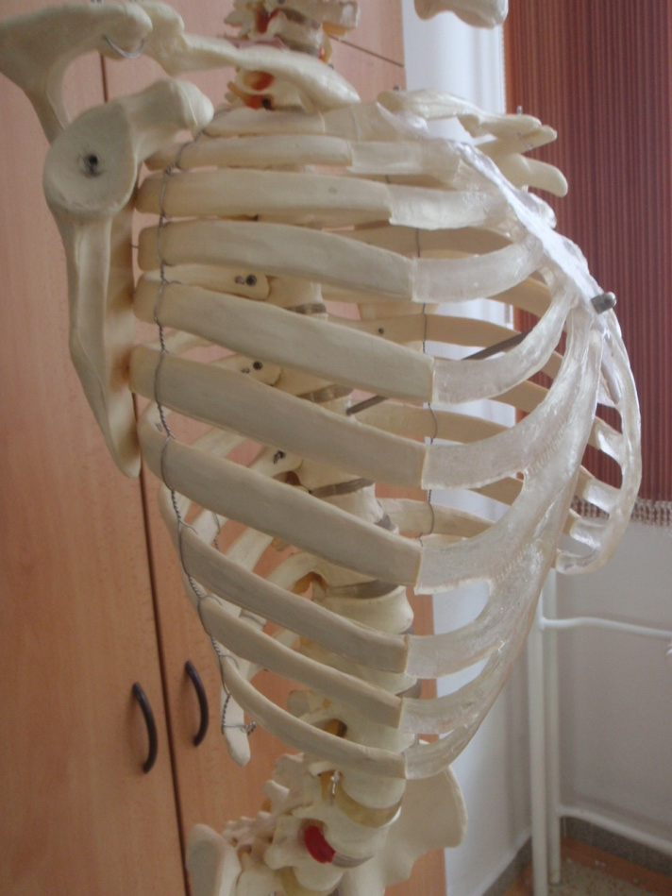
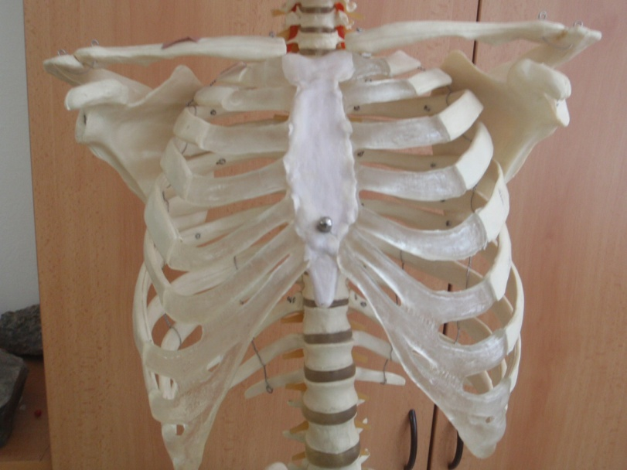
ŽEBRA
PRAVÁ
připojena k hrudní kosti
NEPRAVÁ
připojena k žebru předchozímu
VOLNÁ

Slide 7
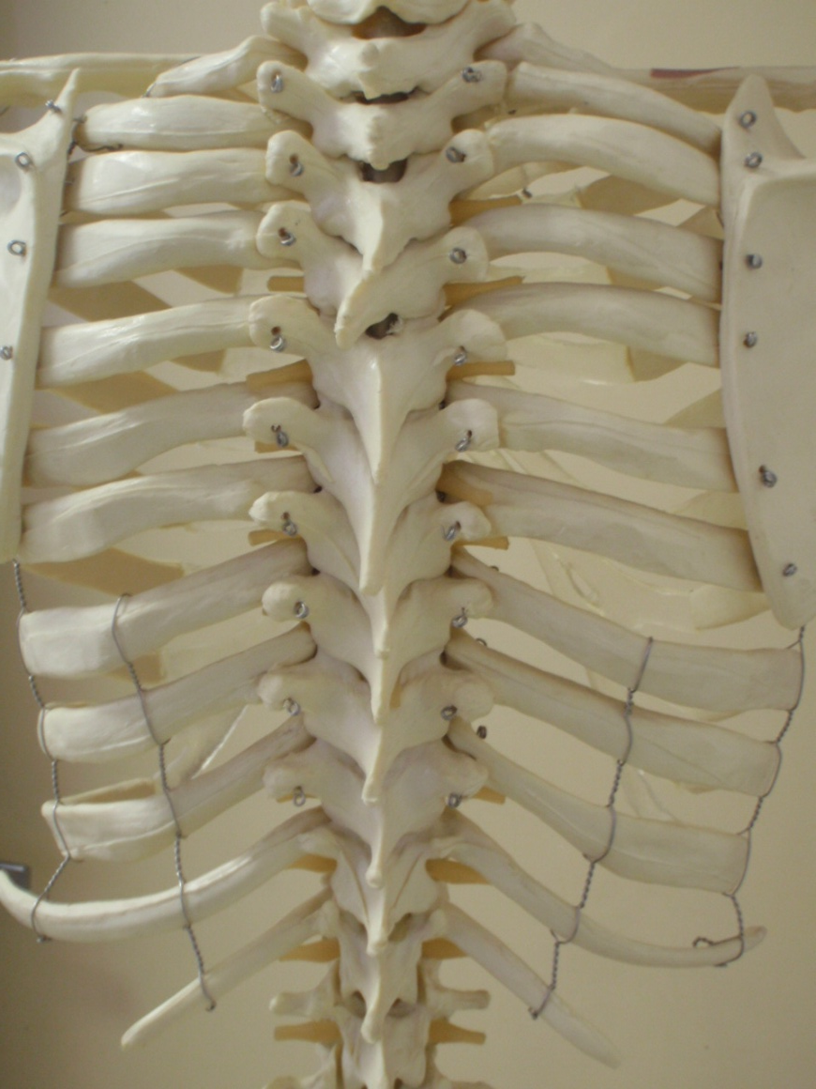
PÁTEŘ (33 - 34 obratlů)

Slide 8
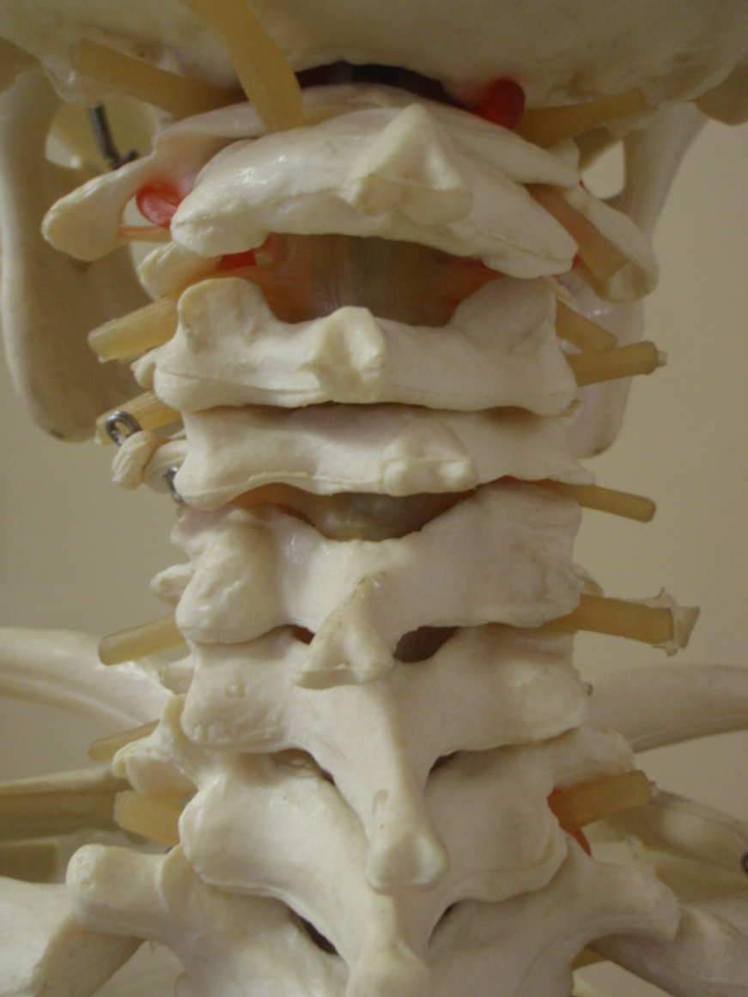
KRČNÍ PÁTEŘ – 7 obratlů
1. - nosič
2. - čepovec

Slide 9
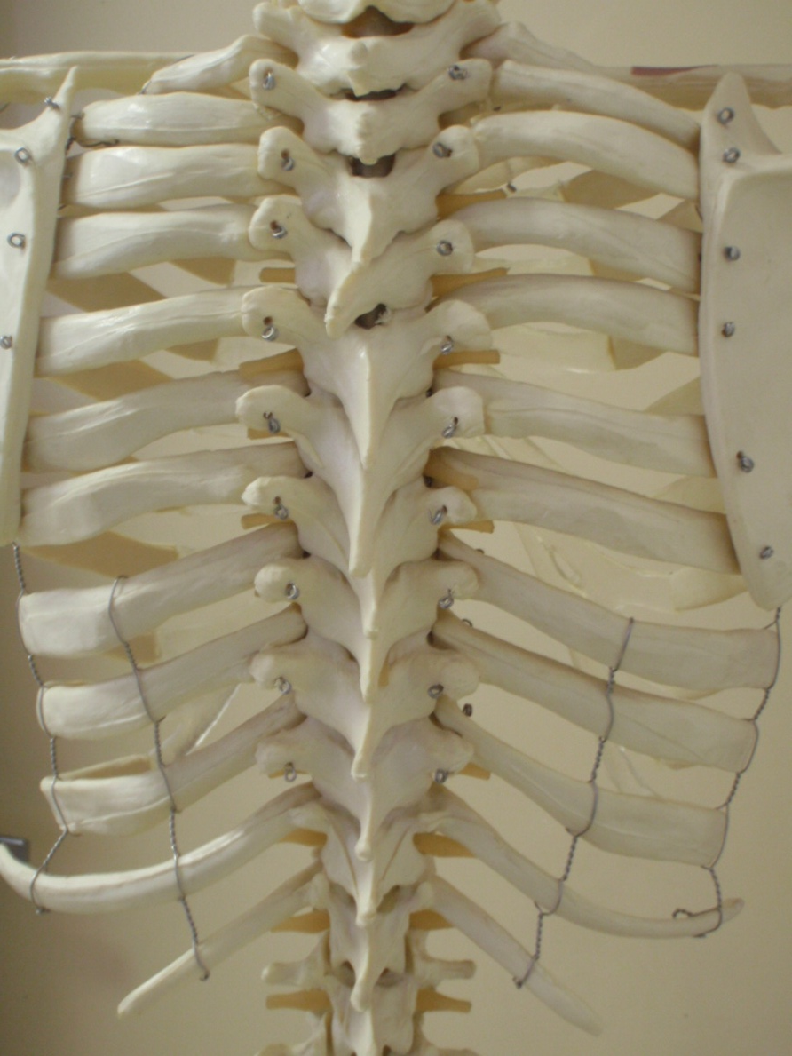
HRUDNÍ PÁTEŘ – 12 obratlů

Slide 10
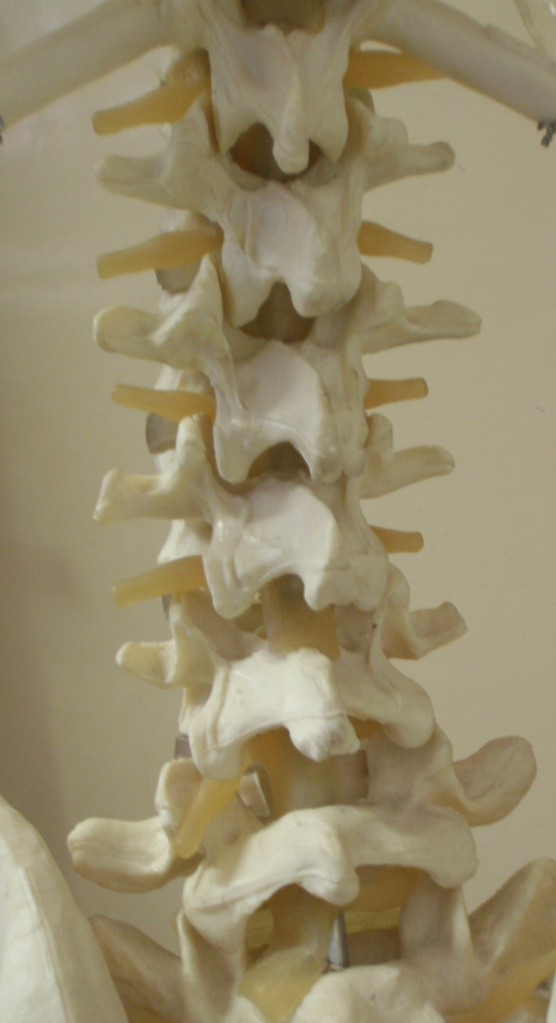
BEDERNÍ PÁTEŘ – 5

Slide 11
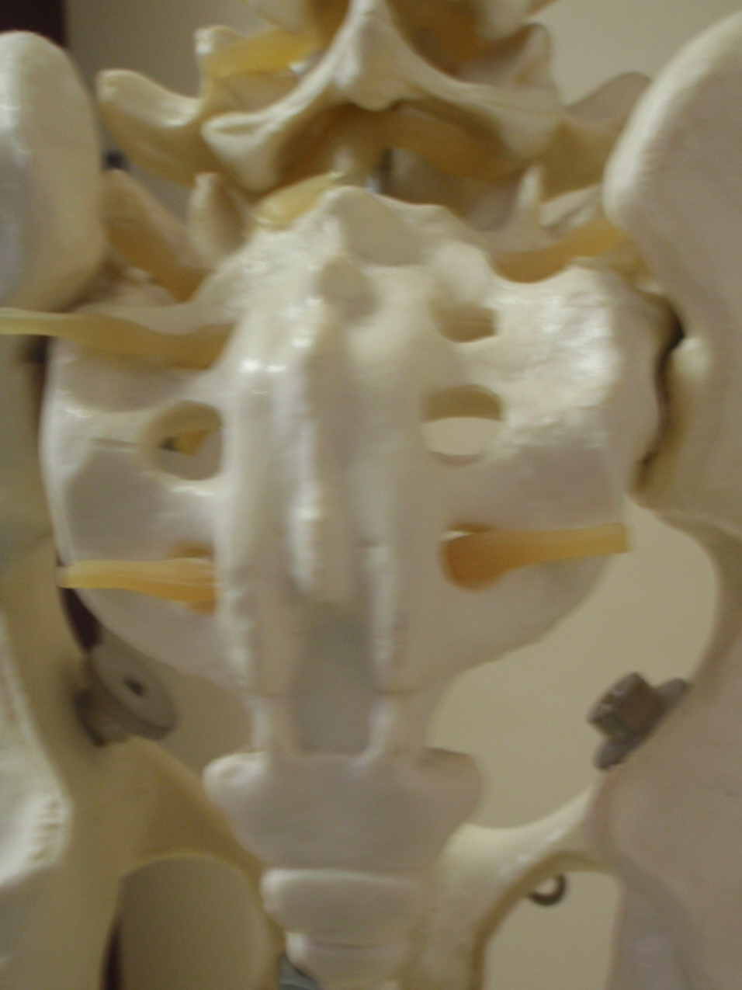
KŘÍŽOVÉ (5) a KOSTRČNÍ (4 – 5) obratle
KOST KŘÍŽOVÁ
KOSTRČ

Slide 12
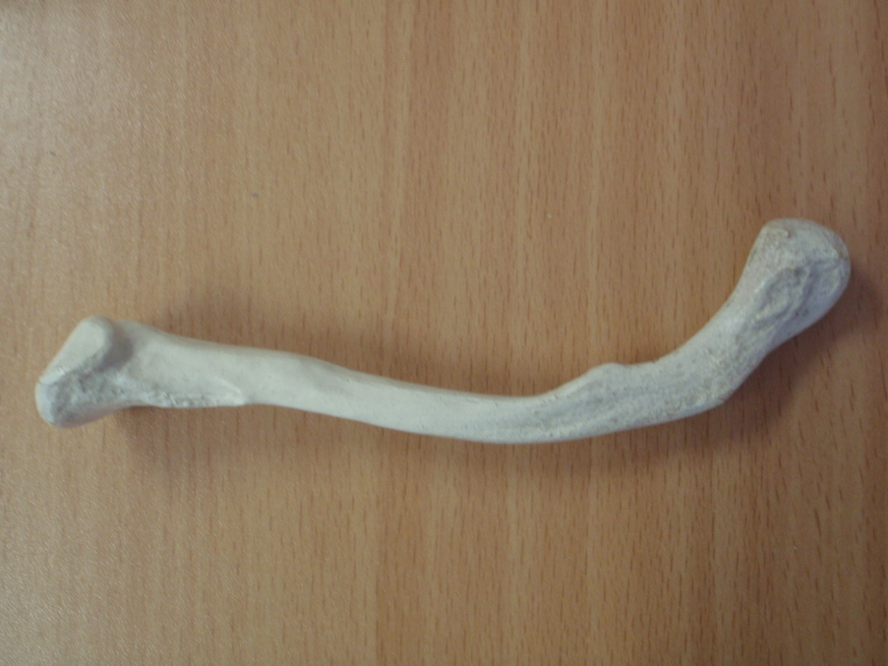
KLÍČNÍ KOST

Slide 13
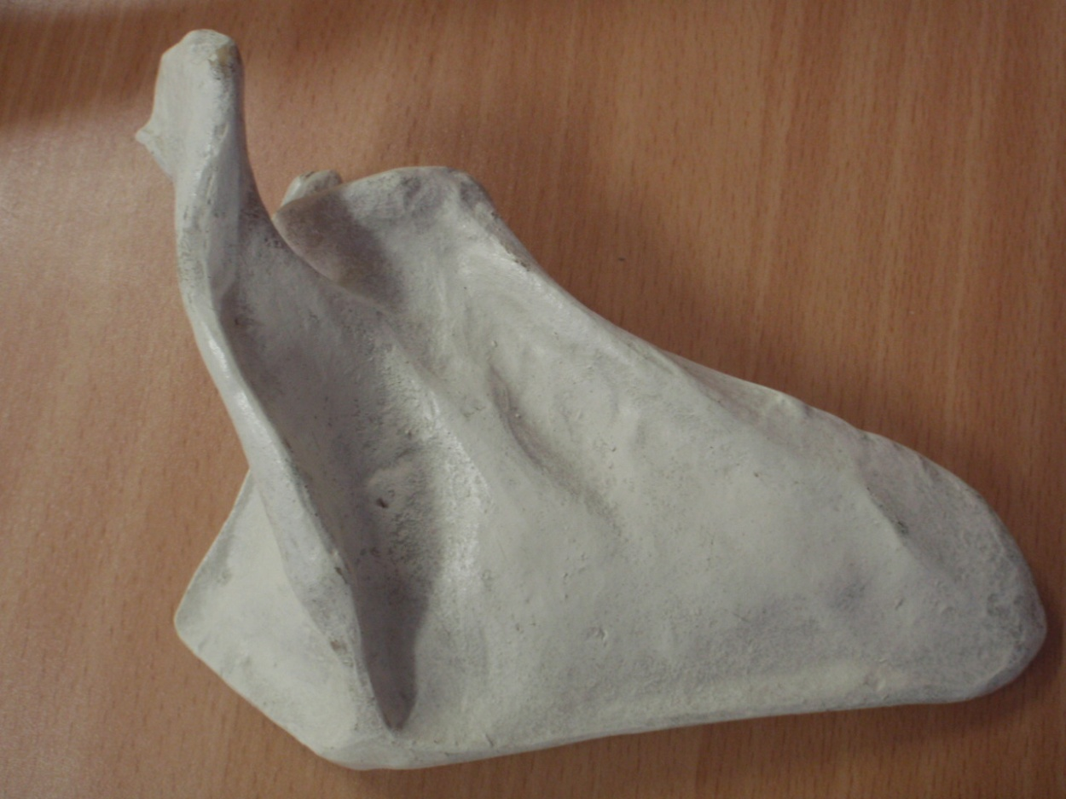
LOPATKA

Slide 14
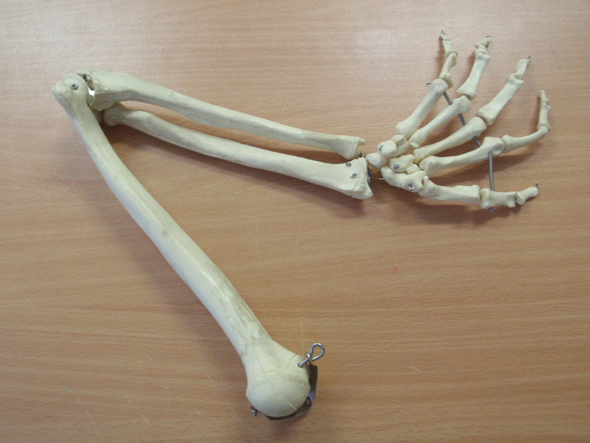
HORNÍ KONČETINA

Slide 15
PAŽNÍ KOST

Slide 16
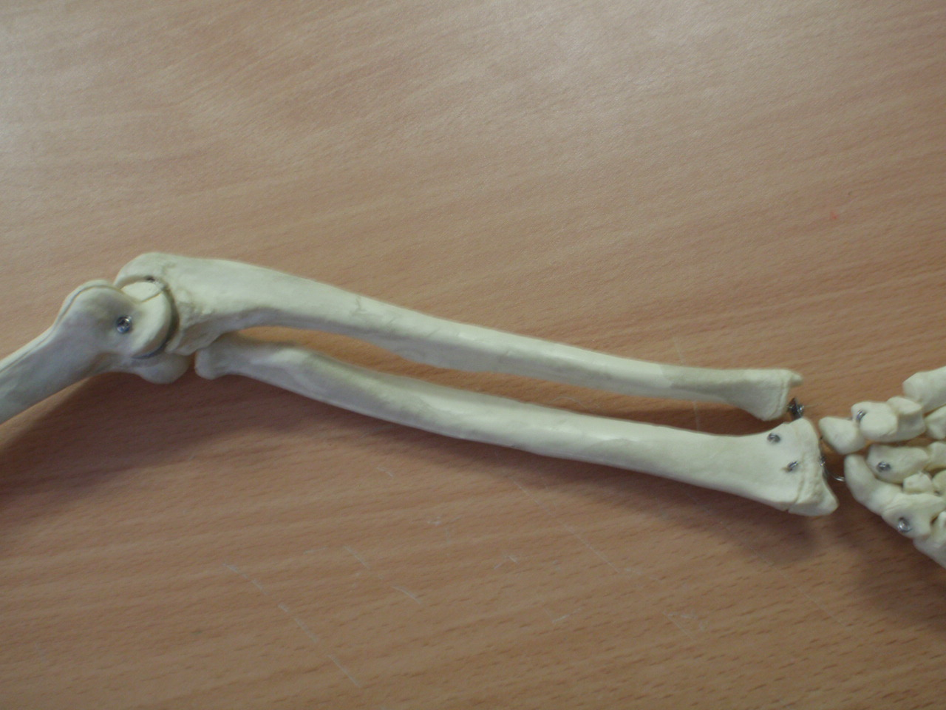
LOKETNÍ a VŘETENNÍ KOST
KOST LOKETNÍ
KOST VŘETENNÍ

Slide 17
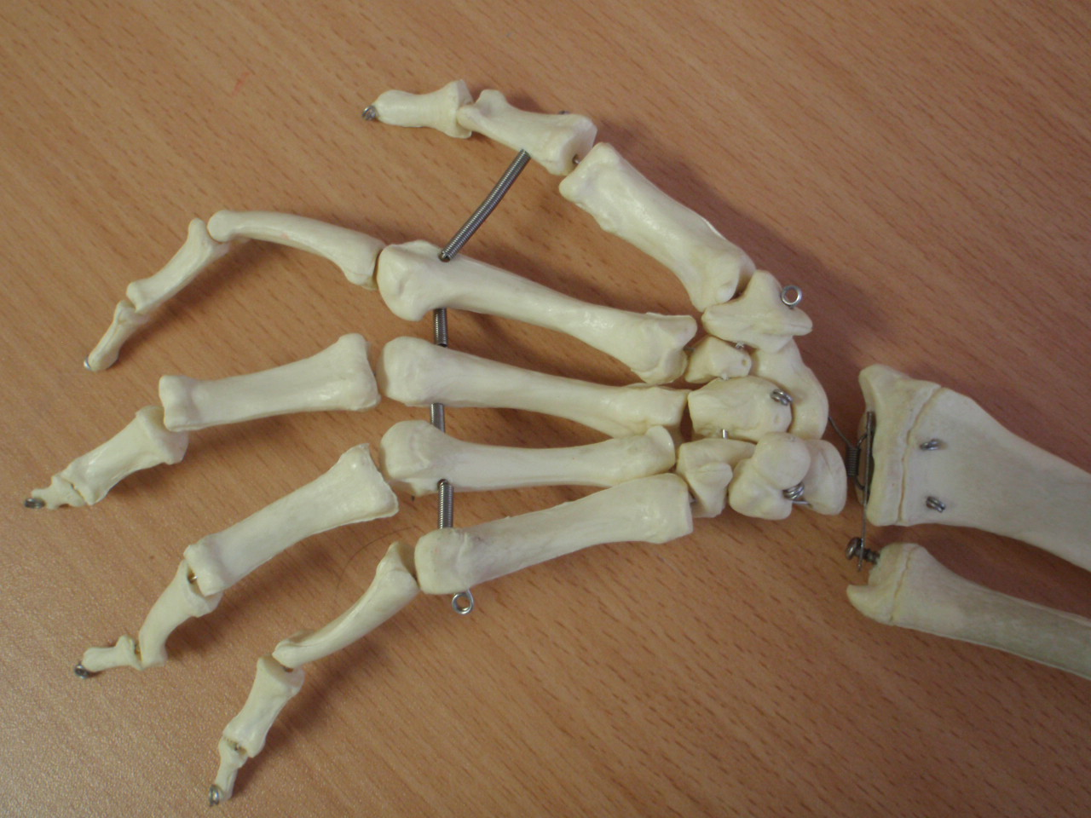
RUKA
ČLÁNKY PRSTŮ
K. ZÁPĚSTNÍ
K. ZÁPRSTNÍ

Slide 18
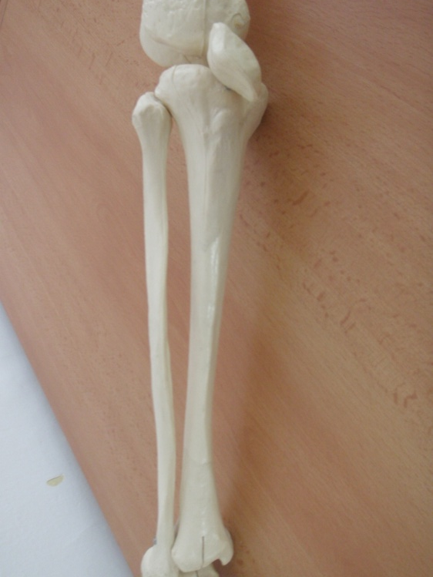
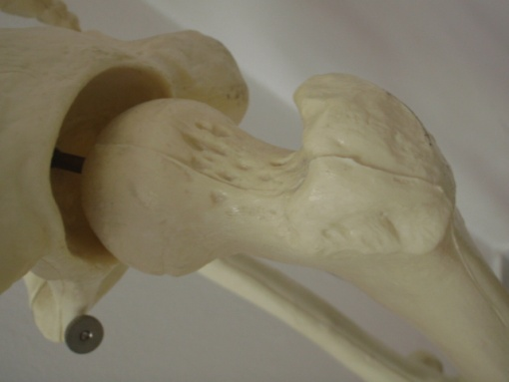
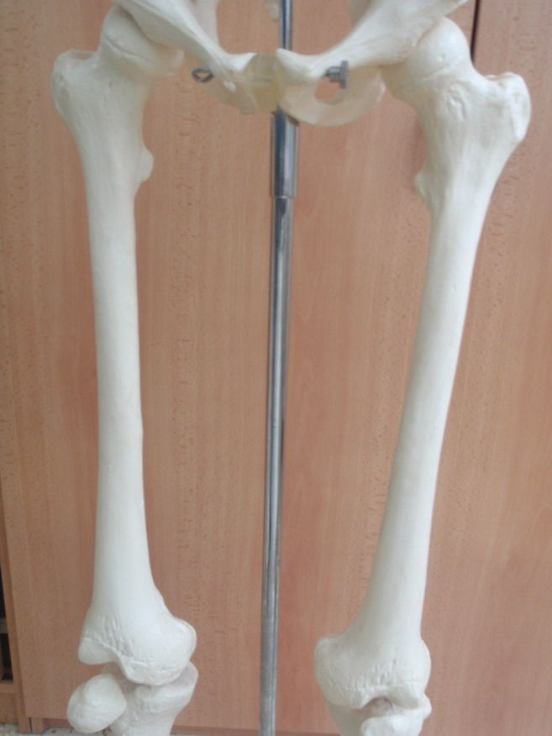
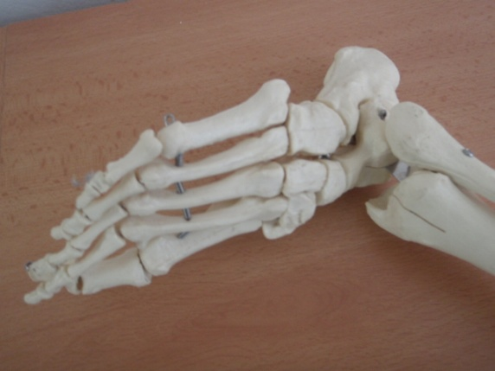
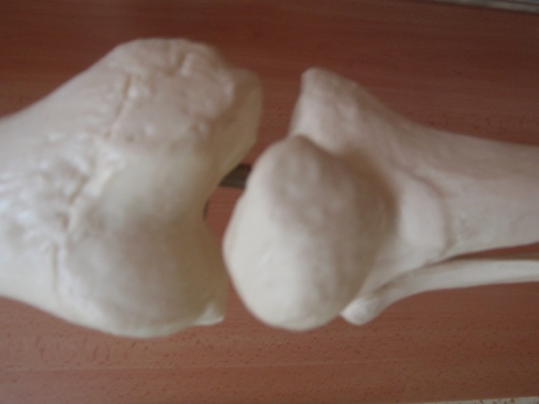
DOLNÍ KONČETINA

Slide 19
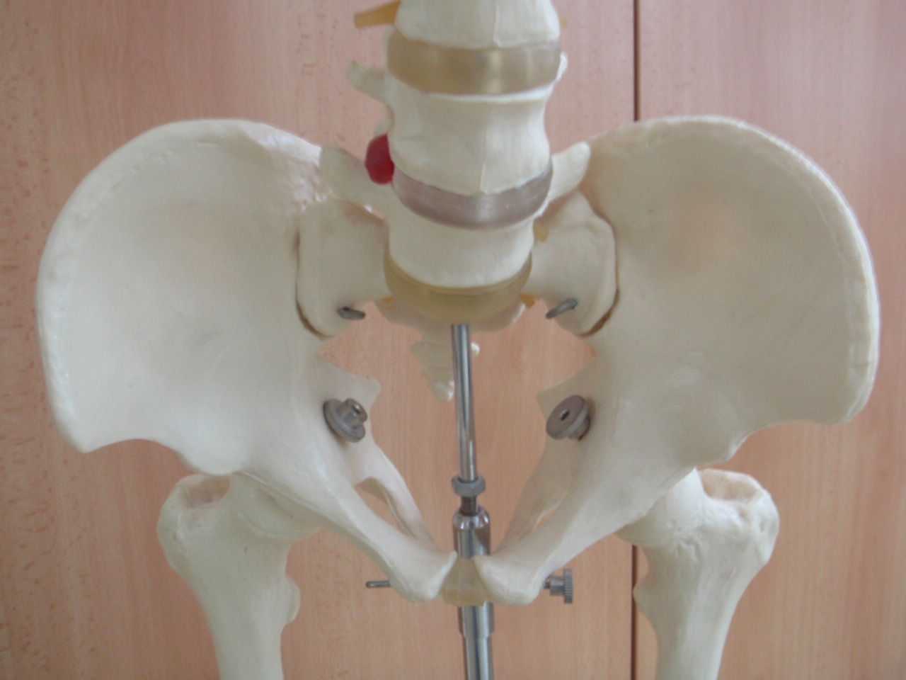
PÁNEV
KOST KYČELNÍ
KOST SEDACÍ
KOST STYDKÁ

Slide 20

KYČELNÍ KLOUB
HLAVICE STEHENNÍ KOSTI

Slide 21

STEHENNÍ KOST

Slide 22

KOLENO
KOST STEHENNÍ
ČÉŠKA
KOST LÝTKOVÁ
KOST HOLENNÍ

Slide 23
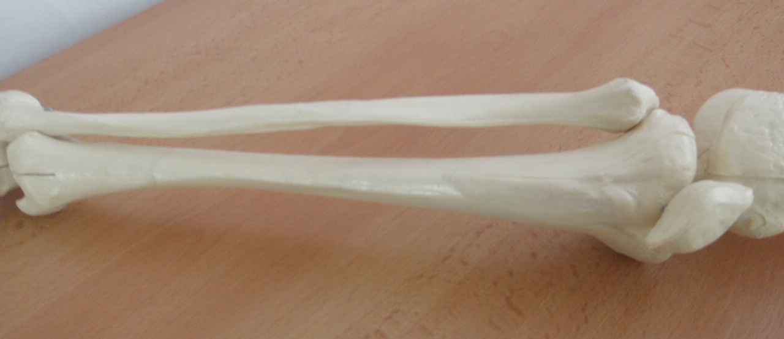
HOLENNÍ a LÝTKOVÁ KOST
LÝTKOVÁ KOST
HOLENNÍ KOST

Slide 24
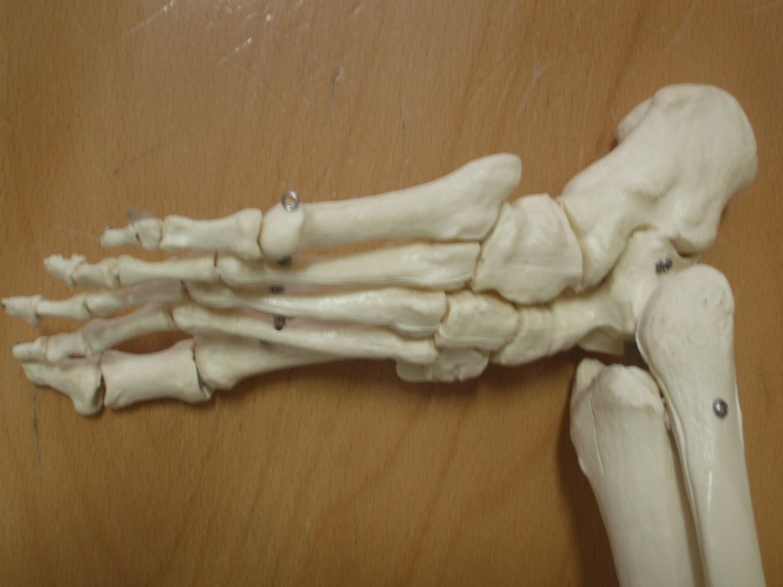
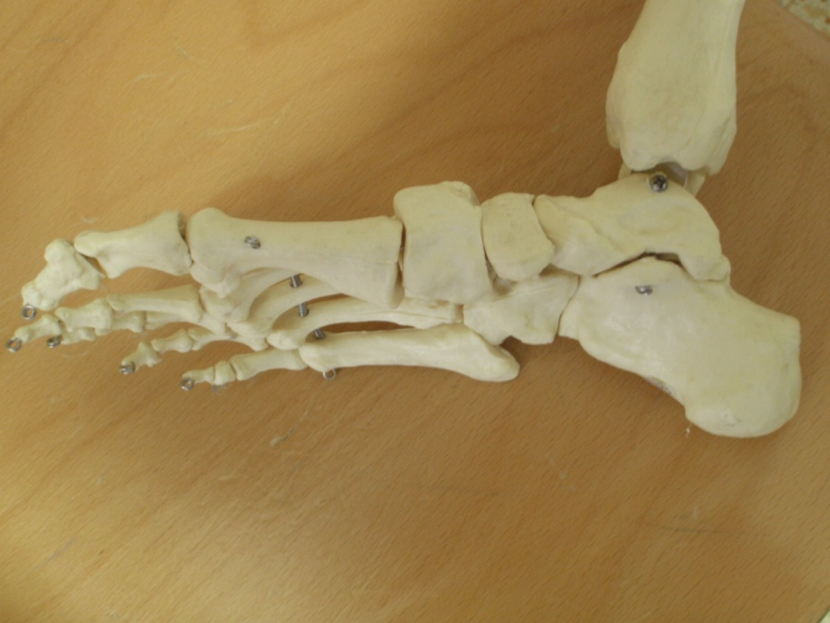
CHODIDLO
ČLÁKY PRSTŮ
K. ZÁNÁRTNÍ
K. NÁRTNÍ

Slide 25
Už umíš anatomii lidského těla

Slide 26
ZDROJE
Použité fotografie s popisky - vlastní tvorba

